Slide 1
Virusi / antivirusi
by Bitdefender

Slide 2
Clase de malware:
Virus
Worm
Trojan
Keylogger
Spyware
Adware
Ransomware

Slide 3
Clasele de malware nu sunt disjuncte.
Nu exista o clasificare exacta a fiecarui program malitios.
Fiecare clasa are un set de caracteristici.
Datorita complexitatii programelor malitioase in momentul de fata apar si dificultati legale cand vine vorba de detectie.
Detectia trebuie sa fie generica.

Slide 4
Folderer & PETYA
Proof of concept

Slide 5
Atacuri prevalente:
Crimeware
  - social engineering
  - vulnerabilitati umane
Phishing
  - spear phishing
DDoS
  - distributed denial of service
  - internet of things (IoT)

Slide 6
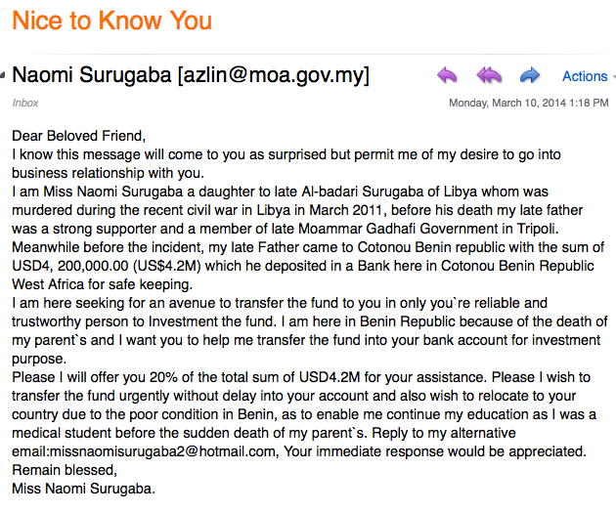
Tehnica printului nigerian

Slide 7
Dyn server attack
"Hacking the Internet"

Slide 8
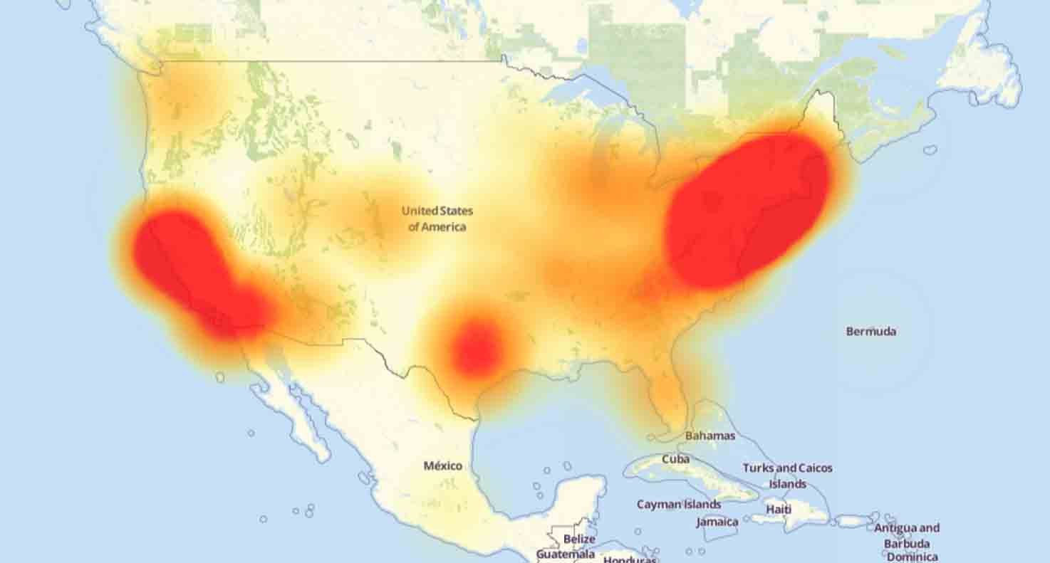
Harta atacului in timp real

Slide 9
Reverse Engineering

Slide 10
Reverse?
Te-ai întrebat vreodată cum funcționează un obiect?
Ai dezasamblat vreodată ceva numai ca să vezi cum funcționează?
Ai căutat vreodată „how a car gearbox works”?
Știi deja cum funcționează o cutie de viteze?

Slide 11
E incurabil.
Ești curios.

Slide 12
Reverse?
Te-ai întrebat vreodată dacă „GTA5[SKIDROW]_NoDRMPatcher.exe” o să-ți strice Windows-ul?
  sau o să-ți fure parola de facebook.
  sau o să-ți ceară bani să-ți recuperezi... pozele...
  sau o să-ți încetinească permanent PC-ul.
Do you like a challenge?

Slide 13
Provocarea
Să afli dacă un program este malițios, și să știi ce, cum și de ce face
Într-un fel, e o luptă a înarmării
  packers
  obfuscatoare
  criptare
Unelte:
  mașini virtuale
  disassemblers
  decompilers

Slide 14
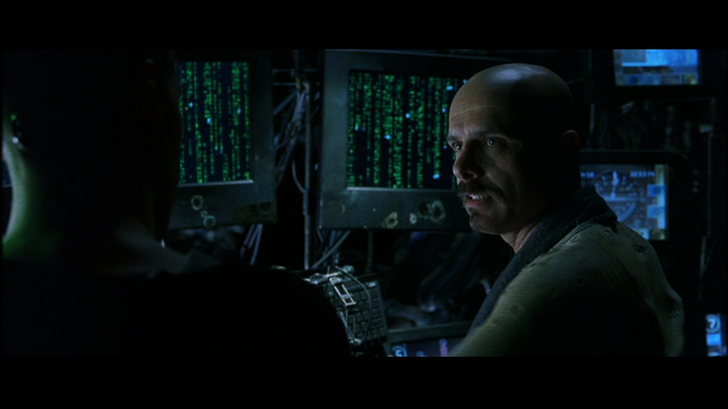
„I don't even see the code. All I see is blonde, brunette, redhead.”

Slide 15
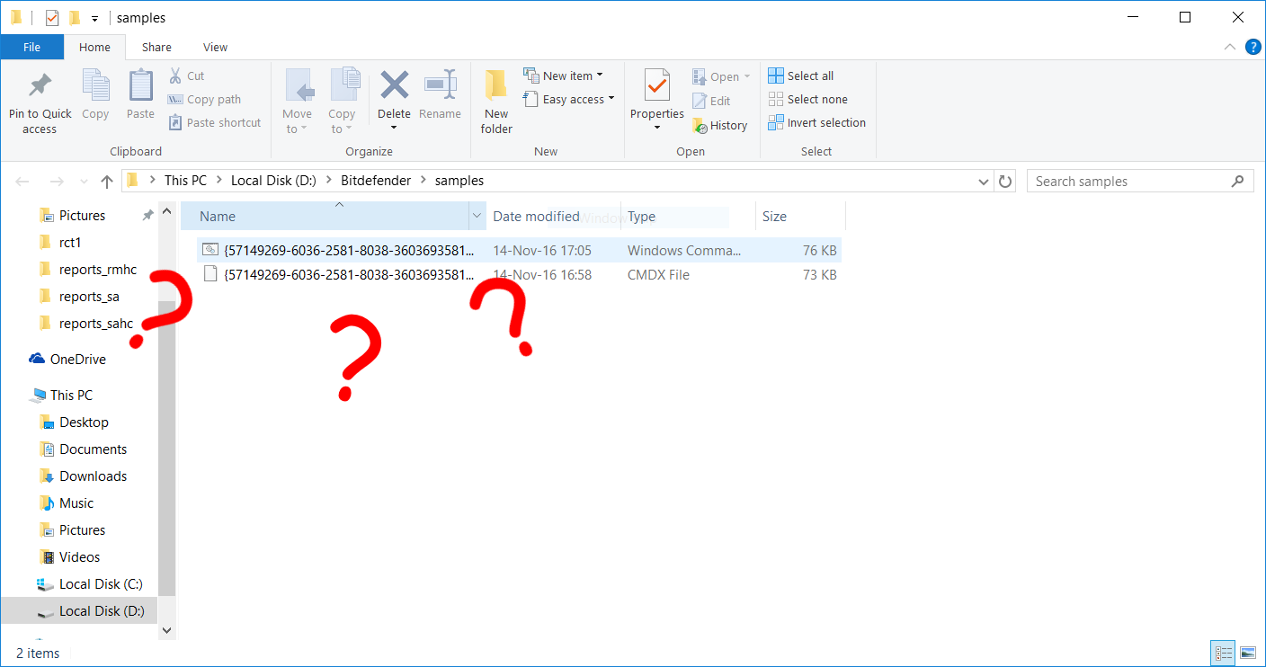
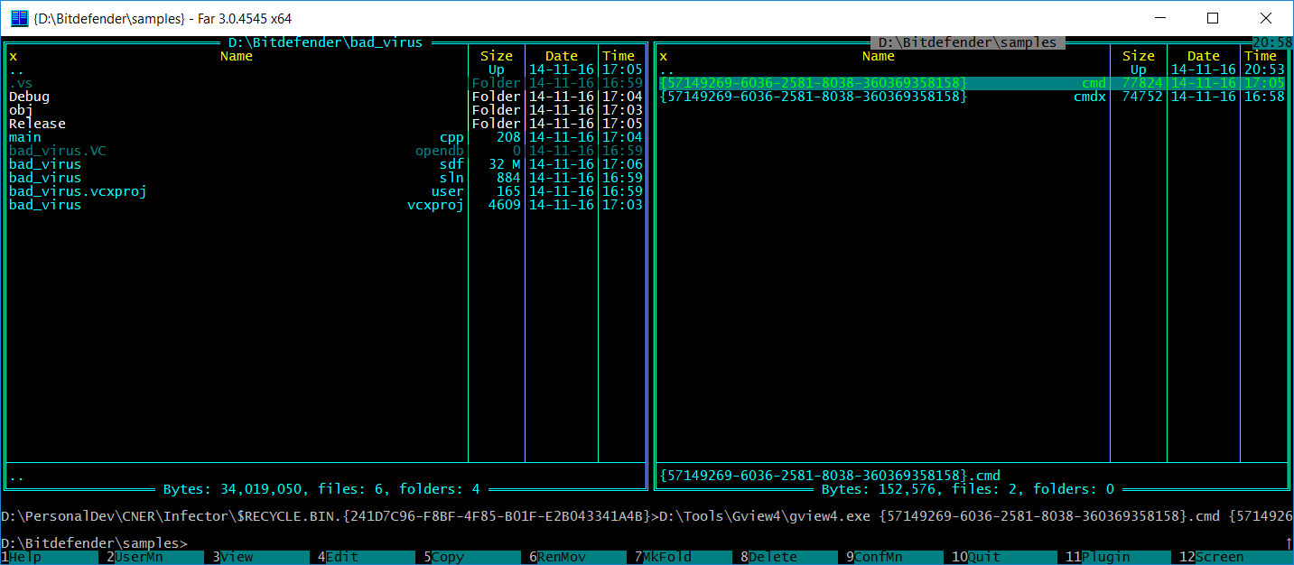
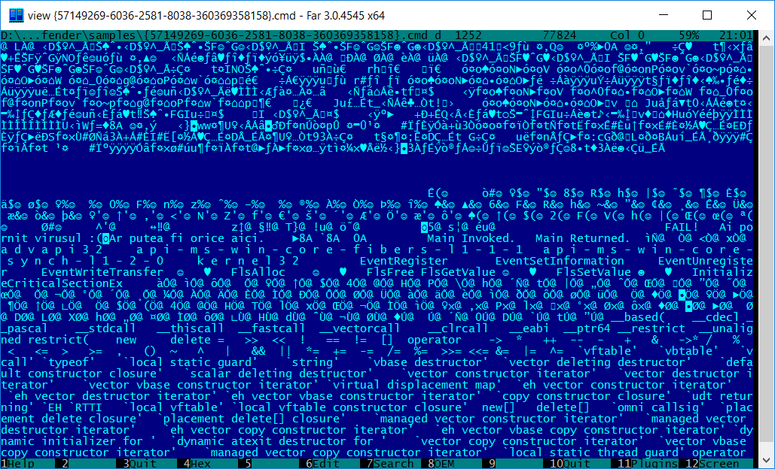
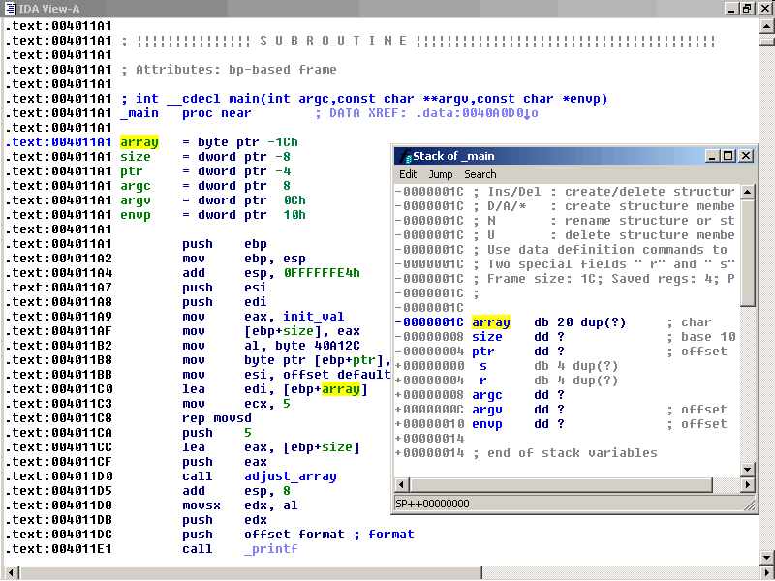
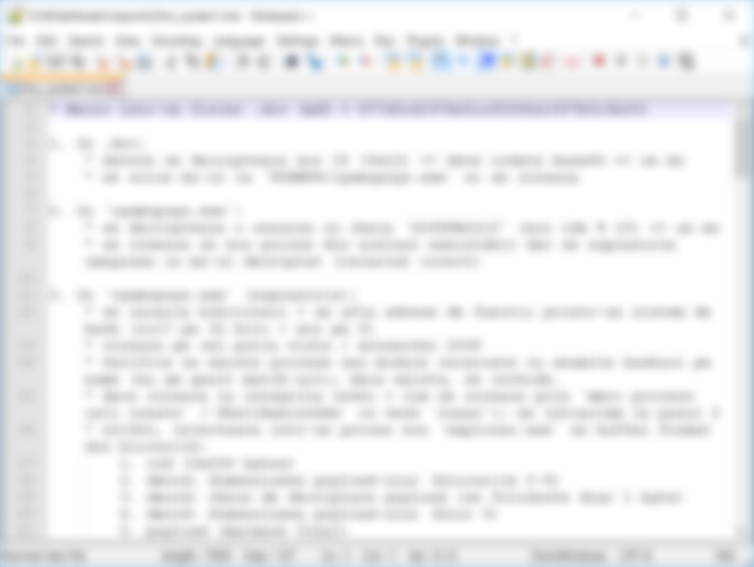

Slide 16
The bad guys:
Profil: în cea mai mare parte programatori; caută bani sau putere (DDoS, secrete, etc.); nu au scrupule
Buget: de la 0 (subsolul părinților) la practic infinit (atacuri sponsorizate de stat)
Kit:
  creier
  compilatoare
  obfuscatoare
  packere
  criptare

Slide 17
The good guys:
Profil: ocupații diverse; lucrează pentru un salariu + satisfacția muncii; (poate) le pasă de securitatea clienților
Buget: cât își permite compania să investească
Kit:
  creier
  mașini virtuale
  unelte de monitorizare + logging
  disassemblers + decompilers
  script-uri de automatizare

Slide 18
Sună atractiv?
Ai nevoie de:
  curiozitate
  perseverență
  Intuiție
The sky’s the limit

Slide 19
Împrăștierea malware

Slide 20
Lifecycle-ul unui malware
Dezvoltare
Împrăștiere
Analiză
Detecție
Takedown

Slide 21
Faza de împrăștiere
"Problemă": un atacator are un program malițios; cum îl aduce pe cât mai multe sisteme?
Mai multe alternative:
  E-mailuri infectate, care conving utilizatorul să acceseze un link / să deschidă un document/ să ruleze un program
  Fișiere infectate rulate (executabile, macro-uri în documente, etc.)
  Script-uri malițioase în pagini web
  Stick-uri Flash infectate
  Share-uri în rețea
  Droppere
  Downloadere

Slide 22
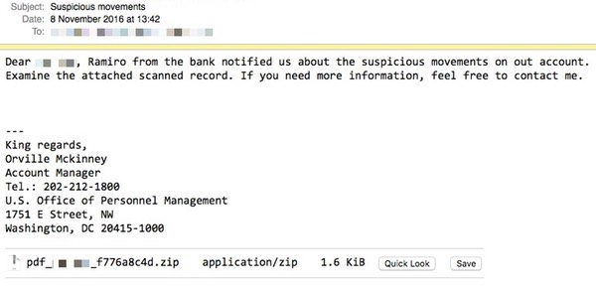
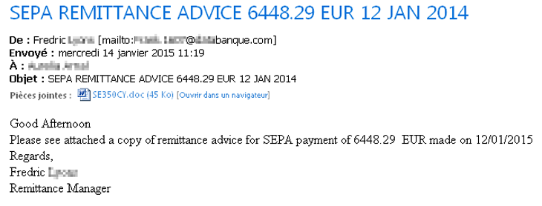
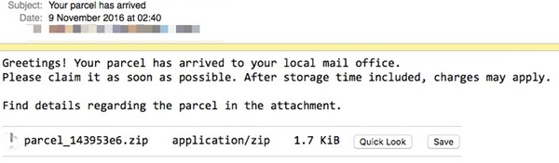

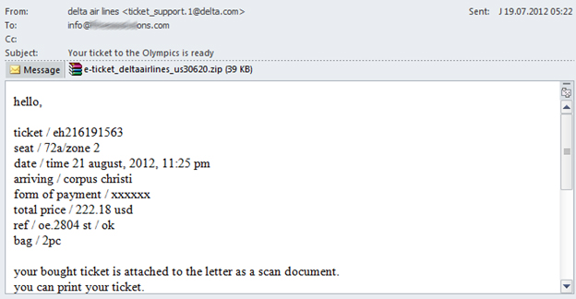

Slide 23
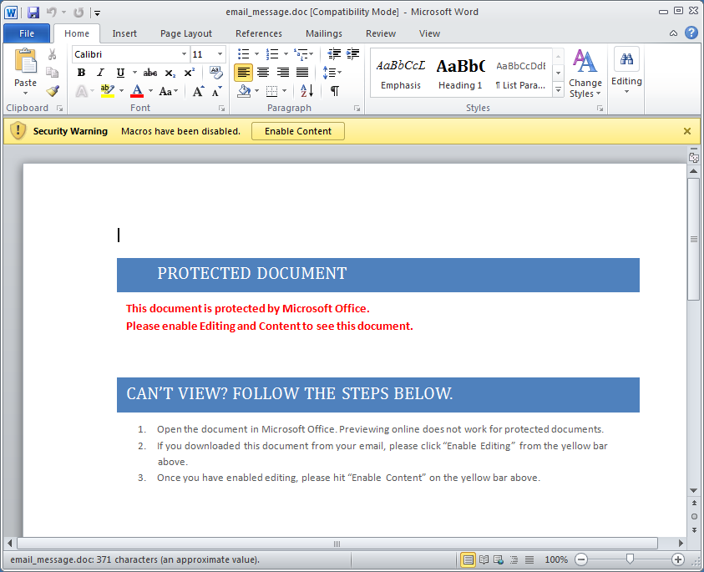
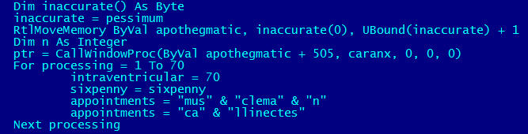

Slide 24
Stick-uri infectate
Demonstrație!

Slide 25
Cum să te protejezi de malware?
Common sense:
  Redu pe cât posibil programele din surse nesigure pe care le rulezi pe PC-ul tău
  Fii foarte suspicios față de e-mailuri neașteptate
  Nu deschide e-mailuri din folderul spam decât dacă e absolută nevoie
  Nu vizita site-uri dubioase
  Menține-ți sistemul de operare, antivirusul, browser-ul, etc. la zi cu update-uri
Protecție activă: antivirus
Când ești nesigur: virustotal.com

Slide 26
Q & A

